Slide 1
9 клас
Тема 1. РОЗЧИНИ
Вода як розчинник. Будова молекули води, поняття про водневий зв’язок
Підготувала: вчитель хімії Ковтунівського навчально-виховного комплексу Золотоніської районної ради Черкаської області
Озірна Інна Миколаївна

Slide 2
План
1. Поняття розчину та розчинника
2. Будова молекули води
3. Механізм утворення водневого зв’язку
4. Значення водневого зв’язку

Slide 3
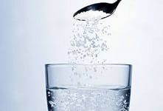
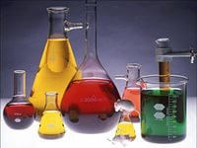
1. Поняття розчину та розчинника
Розчин – це гомогенна система, яка складається з двох або більше компонентів: розчинника, розчиненої речовини і продуктів їх взаємодії.
Розчинник - той компонент, який у чистому вигляді існує у тому самому агрегатному стані, що й розчин.

Slide 4
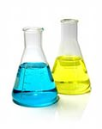
Воду традиційно вважають розчинником навіть тоді, коли її маса значно менша за масу розчиненої речовини.

Slide 5
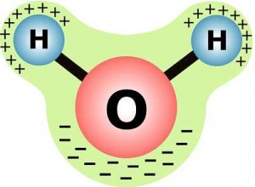
2. Будова молекули води
Молекула води складається з атома Гідрогену та атома Оксигену. Оксиген є більш електронегативним, тому зв'язки О-Н у молекулі води ковалентні полярні. Вони розміщені під кутом 104,5°, і це спричинює асиметричність структури і виникнення диполя.

Slide 6
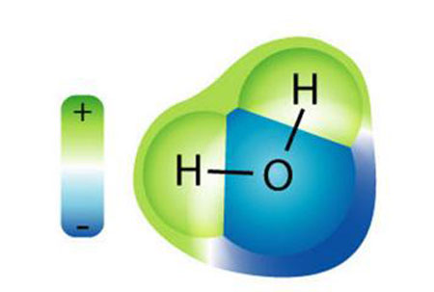
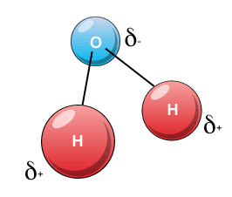
Будова молекули води

Slide 7
Що таке диполь і за яких умов молекула є диполем?
Диполь - система з двох зарядів, протилежних за знаком і однакових за величиною.
Зверніть увагу!
Молекули, утворені атомами різних хімічних елементів, можуть, залежно від геометричної форми, бути полярними й неполярними.

Slide 8
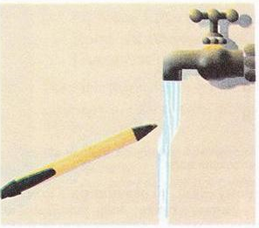
Чи справді молекула води полярна?
Простий дослід дає змогу пересвідчитись у цьому: тонка водяна цівка притягується до пластмасового корпусу ручки чи ебонітової палички, наелектризованих тертям.
Отже, молекула води є полярною.

Slide 9
3. Механізм утворення водневого зв’язку
Водневий зв’язок – це зв’язок, який виникає через атом Гідрогену між двома електронегативними атомами (найчастіше атомами Флуору, Оксигену та Нітрогену).

Slide 10
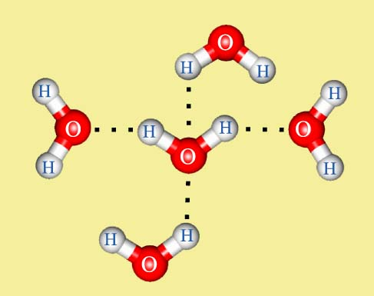
Механізм утворення на прикладі молекули води
У молекулі води спільні електронні пари зміщуються до атома Оксигену як більш електронегативного.
Позитивно заряджений атом Гідрогену однієї молекули води притягується до негативно зарядженого атома Оксигену іншої молекули води.

Slide 11
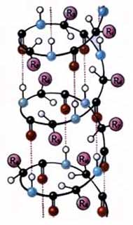
4. Значення водневого зв’язку
відіграє важливу роль у природі, фізіологічних і біохімічних процесах живих організмів;
обумовлює аномально високі температури кипіння та плавлення таких речовин, як вода, амоніак, фтороводень, спирти;
обумовлює процеси розчинення речовин, формування структур білків, полісахаридів, утворення подвійної спіралі ДНК.

Slide 12
Використана література:
Ярошенко О.Г. Хімія: підруч. для 9 кл. загальноосвіт. навч. закл. / О.Г. Ярошенко. – К: Освіта, 2009. - 223 с.
2. Сухан В.В. Хімія: Посібник для вступників до вищих навчальних закладів / В.В. Сухан, Т.В. Табенська,
А.Й. Капустян, В.Ф. Горлач. – 3-є вид. – К: Либідь,1996. - 448 с.

